Slide 1
AUSBILDUNG FEUERWEHR
PLANSPIEL:
VERKEHRSUNFALL
Moderationsfolien für Ausbilder: Verkehrsunfall mit eingeklemmter Person
Muster-Ausbildung der Plattform Feuerwehr Wissen · Stand Oktober 2026
Planspiel · Verkehrsunfall · Ausbildung · 1
feuerwehr-wissen-bb.de

Slide 2
AGENDA UND AUSBILDUNGSSCHWERPUNKTE
KAPITEL 1
KAPITEL 2
KAPITEL 3
KAPITEL 4
Einführung und Lage.
Erkundung und Lagemeldung.
Befehle und Folgen.
Auswertung.
Nach dieser Ausbildung kannst du …
› | „Rettungsgerät nur nach Stabilisierung des Fahrzeugs“ beachten,
› | Lage erkunden und Wichtiges vom Nebensächlichen trennen,
› | Befehle in sinnvoller Reihenfolge geben,
Planspiel · Verkehrsunfall · Ausbildung · 2
feuerwehr-wissen-bb.de

Slide 3
KAPITEL 01
EINFÜHRUNG UND LAGE
Planspiel · Verkehrsunfall · Ausbildung · 3
feuerwehr-wissen-bb.de

Slide 4
1.1 SO LÄUFT DIE ÜBUNG
ZIEL
ABLAUF
DAUER
Entscheidungen als Gruppenführer üben, ohne Zeitdruck des Einsatzes und ohne Risiko.
Lage lesen, erkunden, Lage melden, Befehle geben, eine Lage später, Auswertung.
Etwa 45 bis 60 Minuten, allein oder in Kleingruppen von zwei bis vier Personen.
Planspiel · Verkehrsunfall · Ausbildung · 4
feuerwehr-wissen-bb.de

Slide 5
1.2 DIE ALARMMELDUNG
STICHWORT
H:VU Klemm: Verkehrsunfall, eine Person eingeklemmt
ORT
Landesstraße L 23 (fiktiv), außerorts, zwischen zwei Ortschaften
MELDENDER
Autofahrer ruft von der Unfallstelle an: Pkw gegen einen Baum, der Fahrer ist eingeklemmt und spricht noch.
ALARMIERT
Löschzug (LF 10, HLF 20), ELW 1, RTW, NEF
DEINE ROLLE
Pkw gegen Baum an einer Landesstraße, der Fahrer ist eingeklemmt. Du führst die Gruppe des ersten Löschfahrzeugs.
Planspiel · Verkehrsunfall · Ausbildung · 5
feuerwehr-wissen-bb.de

Slide 6
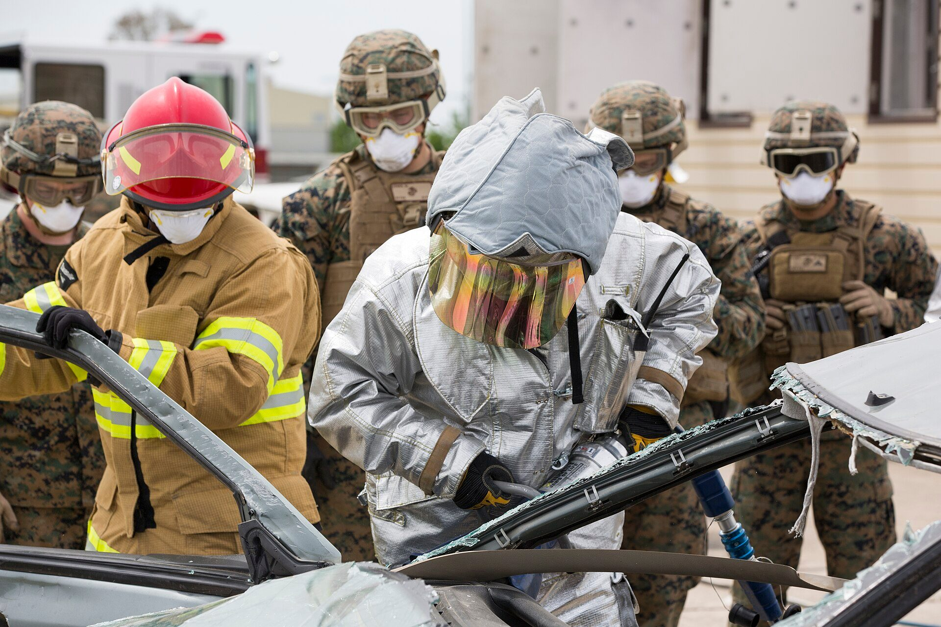
1.3 DIE LAGE BEIM EINTREFFEN
› | Du bist Gruppenführer auf dem LF 10 und erreichst als erstes Fahrzeug die Unfallstelle. Das HLF 20 mit dem THL-Satz, der ELW 1, der Rettungswagen und der Notarzt folgen kurz danach.
› | Beim Eintreffen siehst du: Ein Pkw ist an der Nordseite der Straße gegen einen Alleebaum geprallt. Der Fahrer ist auf seinem Sitz eingeklemmt, er ist ansprechbar und klagt über Schmerzen im Becken. Aus dem Motorraum riecht es nach Kraftstoff. Auf der Landesstraße wird 100 km/h gefahren, es ist hell und trocken.
› | Dir stehen die Fahrzeuge der Alarmierung zur Verfügung. Rüstwagen, Verkehrssicherung und Polizei musst du nachfordern.
Foto: Sgt. Kassie McDole, Public domain
Planspiel · Verkehrsunfall · Ausbildung · 6
feuerwehr-wissen-bb.de

Slide 7
1.4 FUNK UND RÜCKFRAGEN
› | Leitstelle: Der Anrufer meldet: Eine weitere Person ist unverletzt und steht neben dem Fahrzeug.
› | Leitstelle: Das Stichwort lautet „H:VU Klemm“. Weitere Kräfte können nachgefordert werden.
Planspiel · Verkehrsunfall · Ausbildung · 7
feuerwehr-wissen-bb.de

Slide 8
KAPITEL 02
ERKUNDUNG UND LAGEMELDUNG
Planspiel · Verkehrsunfall · Ausbildung · 8
feuerwehr-wissen-bb.de

Slide 9
2.1 DIE ERKUNDUNG
Es stehen 19 Fragen zur Wahl, aber nur 8 dürfen gestellt werden.
› | Diskussion: Welche Fragen sind jetzt am wichtigsten? Warum?
› | Reihenfolge: Menschenleben, Gefahren, Einsatzstelle, Kräfte und Wasser.
› | Nicht erkunden: Was für die Einsatzentscheidung nichts bringt, kostet Zeit.
Planspiel · Verkehrsunfall · Ausbildung · 9
feuerwehr-wissen-bb.de

Slide 10
2.2 DIE FRAGEN NACH GRUPPEN
PATIENT
Wie ist der Zustand des Patienten (ansprechbar, Atmung, Blutung)? · Wie und wo ist die Person eingeklemmt? · Gibt es weitere Insassen oder Verletzte? · Wer leistet schon Erste Hilfe? · Wem gehört das Fahrzeug? · Wie ist das Fahrzeug versichert?
FAHRZEUG
Welchen Antrieb hat das Fahrzeug (Benzin, Diesel, Elektro, Gas)? · Gibt es ein Rettungsdatenblatt? · Sind Airbags ausgelöst oder noch aktiv? · Wie steht das Fahrzeug, ist es stabil? · Laufen Betriebsstoffe aus, besteht Brandgefahr? · Ist die Zündung aus? · Wie kam es zu dem Unfall, wer ist schuld? · Wie war das Wetter in den letzten Tagen?
VERKEHR UND EINSATZSTELLE
Wie schnell fährt der Verkehr, wie ist die Sicht? · Muss ich in beide Richtungen sichern? · Wie komme ich an das Fahrzeug, wo ist Platz für Geräte? · Ist die Polizei schon an der Unfallstelle? · Welche Marke hat das Fahrzeug?
Planspiel · Verkehrsunfall · Ausbildung · 10
feuerwehr-wissen-bb.de

Slide 11
2.3 DIE WICHTIGEN FRAGEN UND IHRE ANTWORTEN
WIE IST DER ZUSTAND DES PATIENTEN (ANSPRECHBAR, ATMUNG, BLUTUNG)?
Der Fahrer ist ansprechbar und orientiert, er atmet normal und klagt über Schmerzen im Becken und im rechten Bein. Eine starke Blutung siehst du nicht.
WELCHEN ANTRIEB HAT DAS FAHRZEUG (BENZIN, DIESEL, ELEKTRO, GAS)?
Am Heck steht das Typenschild eines Benziners. Ein Hochvoltsystem oder eine Gasanlage gibt es nicht.
MUSS ICH IN BEIDE RICHTUNGEN SICHERN?
Es gibt Begegnungsverkehr, in beide Richtungen fahren Fahrzeuge. Ein Fahrzeug der Gegenrichtung hat bereits stark gebremst.
LAUFEN BETRIEBSSTOFFE AUS, BESTEHT BRANDGEFAHR?
Es riecht nach Kraftstoff, unter dem Motorraum läuft Flüssigkeit aus. Eine Zündquelle siehst du nicht, die Brandgefahr besteht aber.
WIE KOMME ICH AN DAS FAHRZEUG, WO IST PLATZ FÜR GERÄTE?
An die Fahrerseite kommst du von der Straße her. Der Seitenstreifen neben dem Pkw ist schmal, Geräte legst du auf dem Seitenstreifen oder der Straße ab.
Planspiel · Verkehrsunfall · Ausbildung · 11
feuerwehr-wissen-bb.de

Slide 12
2.4 NEBENSÄCHLICHES KOSTET ZEIT
MERKE
Halter, Schuldfrage, Marke, Versicherung und Wetter der letzten Tage helfen bei der Rettung nicht.
› | Wem gehört das Fahrzeug?
› | Wie kam es zu dem Unfall, wer ist schuld?
› | Welche Marke hat das Fahrzeug?
› | Wie ist das Fahrzeug versichert?
Planspiel · Verkehrsunfall · Ausbildung · 12
feuerwehr-wissen-bb.de

Slide 13
2.5 DIE LAGEMELDUNG AN DIE LEITSTELLE
WAS IST PASSIERT?
Pkw gegen Baum an der Landesstraße, eine Person eingeklemmt
WIE IST DIE LAGE?
Fahrer ansprechbar, Kraftstoffgeruch, Begegnungsverkehr mit 100 km/h, Absicherung läuft
WAS BRAUCHST DU?
Rüstwagen, Verkehrssicherung und Polizei, Rettungsdienst mit Notarzt ist bereits da
Planspiel · Verkehrsunfall · Ausbildung · 13
feuerwehr-wissen-bb.de

Slide 14
2.6 AUFSTELLUNG DER FAHRZEUGE
ERSTES FAHRZEUG SICHERT DIE UNFALLSTELLE VOR DEM HINDERNIS
Das Fahrzeug steht in Anfahrtrichtung vor der Unfallstelle und schützt den Arbeitsbereich vor dem fließenden Verkehr.
FAHRZEUG MIT RETTUNGSGERÄT NAHE AM UNFALLFAHRZEUG
Hydraulisches Rettungsgerät und Rüstmaterial brauchen kurze Wege zur Patientenseite.
AUCH DER GEGENVERKEHR IST ABGESICHERT
Bei Begegnungsverkehr wird in beide Richtungen gesichert.
RETTUNGSDIENST NICHT IM VERKEHRSRAUM ODER IM ARBEITSBEREICH
Der Rettungsdienst steht bereit, aber nicht auf der Fahrbahn und nicht dort, wo das Rettungsgerät arbeitet.
Planspiel · Verkehrsunfall · Ausbildung · 14
feuerwehr-wissen-bb.de

Slide 15
KAPITEL 03
BEFEHLE UND FOLGEN
Planspiel · Verkehrsunfall · Ausbildung · 15
feuerwehr-wissen-bb.de

Slide 16
3.1 BEFEHLE GEBEN
› | Reihenfolge zählt: Die Maßnahmen werden in der Reihenfolge ausgewertet, in der du sie einreihst.
› | Gliederung: Einheit, Auftrag, Mittel, Ziel, Weg, wie in der FwDV 3.
› | Platz: Im ersten Durchgang stehen 10 Befehle zur Verfügung.
› | Diskussion: Was kommt zuerst? Was darf nicht fehlen?
Planspiel · Verkehrsunfall · Ausbildung · 16
feuerwehr-wissen-bb.de

Slide 17
3.2 MUSTERLÖSUNG: DIE ERSTEN BEFEHLE
Einsatzstelle gegen den Verkehr absichern
1
Lagemeldung an die Leitstelle
2
Brandschutz sicherstellen (Schnellangriff bereit)
3
Unfallfahrzeug stabilisieren (unterbauen und sichern)
4
Patienten betreuen (innerer Retter)
5
Planspiel · Verkehrsunfall · Ausbildung · 17
feuerwehr-wissen-bb.de

Slide 18
3.3 MUSTERLÖSUNG: WEITERE BEFEHLE
Kräfte nachfordern (mittlere Stufe)
1
Polizei nachfordern
2
Glasmanagement (Scheiben sichern und entfernen)
3
Gurt früh schneiden oder öffnen
4
Hydraulisches Rettungsgerät einsetzen
5
Planspiel · Verkehrsunfall · Ausbildung · 18
feuerwehr-wissen-bb.de

Slide 19
3.4 EINE LAGE SPÄTER
Fünf Minuten später. Der Notarzt am Patienten meldet: Der Blutdruck fällt, die Atmung wird flacher. Er fordert die schnellstmögliche Befreiung (Sofortrettung), der Rettungsdienst bereitet den …
› | Ohne „Brandschutz sicherstellen (Schnellangriff …“: Eigene Beobachtung: Aus dem Motorraum steigt Rauch auf! Es steht kein Schnellangriff bereit.
› | Ohne „Unfallfahrzeug stabilisieren (unterbauen und …“: Erkundungstrupp: Der Pkw rutscht bei der Arbeit am Fahrzeug zur Seite, der Patient schreit auf.
› | Mit „Patienten betreuen (innerer Retter)“: Innerer Retter: Der Patient ist weiter ansprechbar, aber er wird blass und unruhig.
Planspiel · Verkehrsunfall · Ausbildung · 19
feuerwehr-wissen-bb.de

Slide 20
3.5 MUSTERLÖSUNG: NACH DER LAGEÄNDERUNG
Sofortrettung einleiten (Crash-Rettung)
1
Rettungsöffnung schaffen (Tür, Dach oder Seitenteil)
2
Hydraulisches Rettungsgerät einsetzen
3
Gerettete Personen an den Rettungsdienst übergeben
4
Planspiel · Verkehrsunfall · Ausbildung · 20
feuerwehr-wissen-bb.de

Slide 21
KAPITEL 04
AUSWERTUNG
Planspiel · Verkehrsunfall · Ausbildung · 21
feuerwehr-wissen-bb.de

Slide 22
4.1 SO WIRD AUSGEWERTET
PUNKTE
KRITISCHE KRITERIEN
MUSTERLÖSUNG
Es gibt 104 Punkte, verteilt auf 32 Kriterien. Rückmeldung je Kriterium mit Begründung.
1 Kriterien sind sicherheitskritisch. Werden sie verletzt, ist die Lösung nicht bestanden.
Es gibt mehrere gute Lösungen. Die Musterlösung zeigt eine davon.
Planspiel · Verkehrsunfall · Ausbildung · 22
feuerwehr-wissen-bb.de

Slide 23
4.2 DIE KRITISCHEN KRITERIEN
RETTUNGSGERÄT NUR NACH STABILISIERUNG DES FAHRZEUGS
Ein instabiles Fahrzeug kann beim Einsatz von Spreizer oder Schere verrutschen und den Patienten oder die Retter verletzen.
Planspiel · Verkehrsunfall · Ausbildung · 23
feuerwehr-wissen-bb.de

Slide 24
4.3 WEITERE WICHTIGE KRITERIEN
ZUERST ABSICHERN (7 PUNKTE)
ABS-Regel: Absichern kommt zuerst. Ohne Sicherung gefährdet der Verkehr Einsatzkräfte und Patienten.
BRANDSCHUTZ FRÜH SICHERGESTELLT (5 PUNKTE)
ABS-Regel: Brandschutz sicherstellen. Ein Schnellangriff steht bereit, bevor mit Rettungsgerät gearbeitet wird.
INNERER RETTER BETREUT DEN PATIENTEN (5 PUNKTE)
Der innere Retter hält Kontakt, schützt vor Glas und Gerät und meldet den Zustand.
ERSTES FAHRZEUG SICHERT DIE UNFALLSTELLE VOR DEM HINDERNIS (4 PUNKTE)
Das Fahrzeug steht in Anfahrtrichtung vor der Unfallstelle und schützt den Arbeitsbereich vor dem fließenden Verkehr.
FAHRZEUG MIT RETTUNGSGERÄT NAHE AM UNFALLFAHRZEUG (4 PUNKTE)
Hydraulisches Rettungsgerät und Rüstmaterial brauchen kurze Wege zur Patientenseite.
Planspiel · Verkehrsunfall · Ausbildung · 24
feuerwehr-wissen-bb.de

Slide 25
4.4 DIE MUSTERLÖSUNG
› | Erkundung: Du klärst den Zustand des Patienten, den Antrieb des Fahrzeugs (Rettungsdatenblatt), Brandgefahr und Standsicherheit sowie den Verkehr in beide Richtungen. Halter, Schuldfrage und Marke helfen dir nicht.
› | Aufstellung: Das erste Löschfahrzeug sichert die Unfallstelle in Anfahrtrichtung vor dem Pkw. Das Fahrzeug mit Rettungsgerät steht nahe am Unfallfahrzeug, die Verkehrssicherung auf der Gegenseite. Der Rettungsdienst steht am Rand und nicht im Verkehrsraum.
› | Befehle: Nach der ABS-Regel: Absichern, Brandschutz sicherstellen, Stabilisieren. Danach wird mit dem Rettungsdienst patientenorientiert gerettet: Ein innerer Retter betreut den Patienten, Glas und Gurt werden gemanagt, erst dann kommt das hydraulische Rettungsgerät. Die Batterie bleibt bis zum Ende der Rettung angeschlossen.
Planspiel · Verkehrsunfall · Ausbildung · 25
feuerwehr-wissen-bb.de

Slide 26
4.5 FRAGEN FÜR DIE GRUPPE
› | Warum gilt: „Rettungsgerät nur nach Stabilisierung des Fahrzeugs“?
› | Was würdest du im echten Einsatz anders machen als im Spiel?
Planspiel · Verkehrsunfall · Ausbildung · 26
feuerwehr-wissen-bb.de

Slide 27
ZUM MITNEHMEN
RETTUNGSGERÄT NUR NACH STABILISIERUNG DES
ZUERST ABSICHERN
BRANDSCHUTZ FRÜH SICHERGESTELLT
INNERER RETTER BETREUT DEN PATIENTEN
ABS-Regel: Absichern kommt zuerst. Ohne Sicherung gefährdet der …
ABS-Regel: Brandschutz sicherstellen.
Der innere Retter hält Kontakt, schützt vor Glas und Gerät und meldet …
Ein instabiles Fahrzeug kann beim Einsatz von Spreizer oder Schere …
Planspiel · Verkehrsunfall · Ausbildung · 27
feuerwehr-wissen-bb.de

Slide 28
QUELLEN UND BILDNACHWEIS
Übung zur Fahrzeugrettung · Sgt. Kassie McDole · Public domain
Inhalte und Nutzung
Inhalte: Planspiel „Verkehrsunfall mit eingeklemmter Person“ der Plattform Feuerwehr Wissen Brandenburg (fiktive Lage, Auswertung nach festen Regeln, keine KI). Die fachlichen Hinweise stehen auf den verlinkten Plattformseiten. In Brandenburg gelten die Weisungen deines Trägers.
Diese Präsentation darfst du frei bearbeiten und weitergeben. Bilder behalten ihre eigene Lizenz, die Quellenangabe bleibt dabei. Maßgeblich sind die Vorschriften und die Vorgaben deiner Wehr. Mehr unter feuerwehr-wissen-bb.de/wissen/ausbildung/
Planspiel · Verkehrsunfall · Ausbildung · 28
feuerwehr-wissen-bb.de

